Slide 1

Sprawozdanie z działalności Zarządu 2020 - wrzesień 2022

Slide 2

STOART największa polska organizacja zbiorowego zarządzania prawami do artystycznych wykonań utworów muzycznych i słowno-muzycznych.
11 534 członkiń i członków STOART
700 000 artystów reprezentowanych na terytorium Polski
STOART jako organizacja reprezentatywna
Związek Artystów Wykonawców STOART

Slide 3
2020 / PANDEMIA
przejście biura wykonawczego STOART na zdalną pracę umożliwiające płynne wykonywanie zadań z zakresu zbiorowego zarządu
art. 15 l tarczy antykryzysowej zawiesił opłaty od użytkowników z publicznych odtworzeń
spadek inkasa z publicznych odtworzeń zrekompensowany wzrostem inkasa z nadań
zawarcie ponad 3000 umów z użytkownikami
wypłaty ponad 35 mln zł dla artystów
pomoc socjalna dla artystów
Związek Artystów Wykonawców STOART

Slide 4
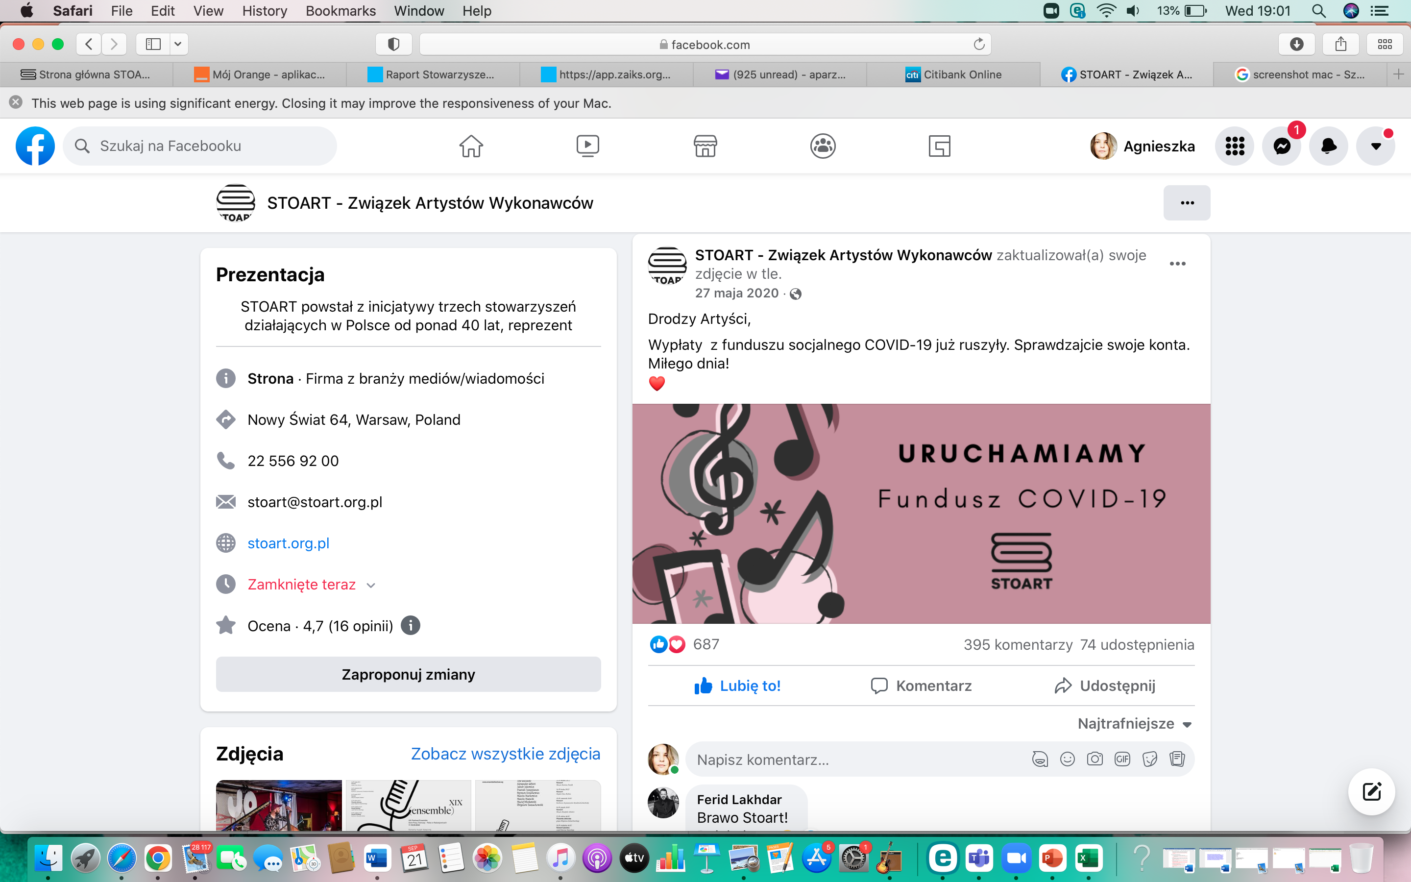
STOART dla artystów w czasie pandemii ponad 22, 5 mln / ponad 8 350 artystów
Związek Artystów Wykonawców STOART

Slide 5
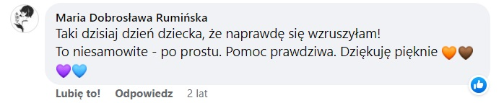






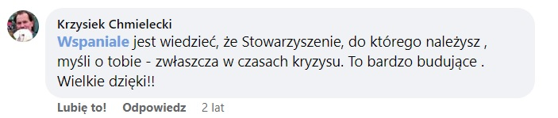

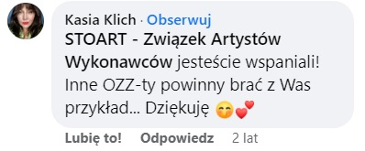
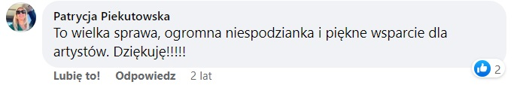

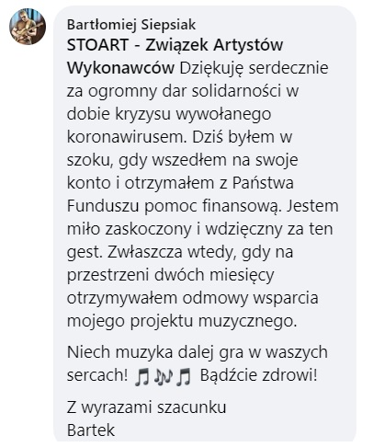





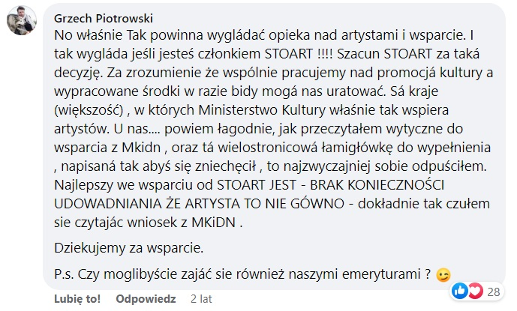
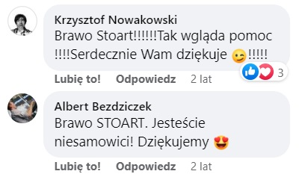
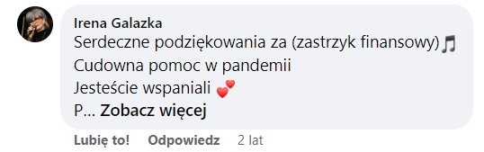
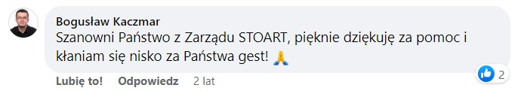
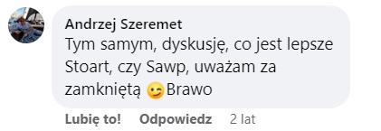
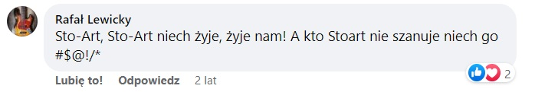

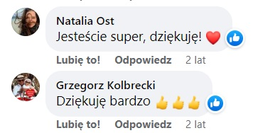
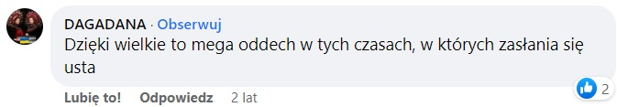
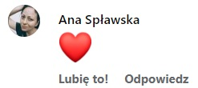

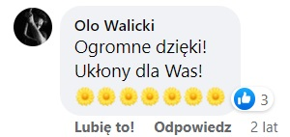
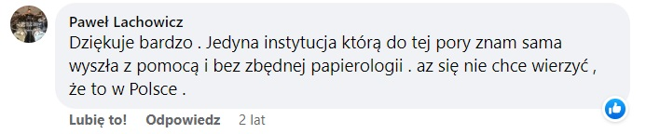
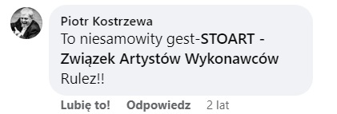
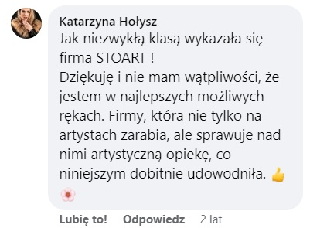
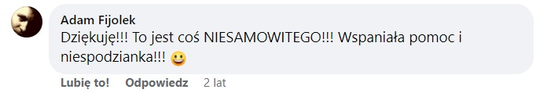



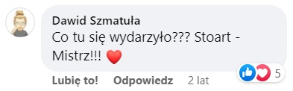




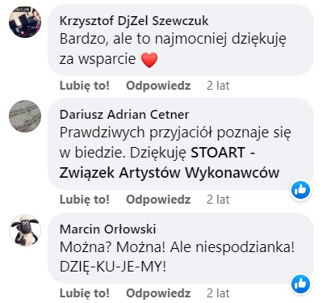


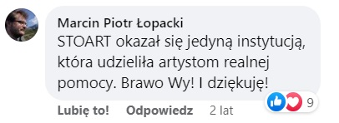
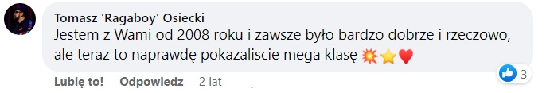


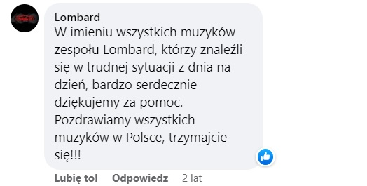

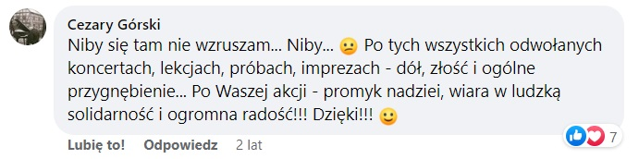
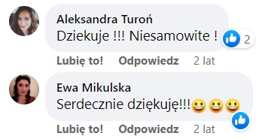
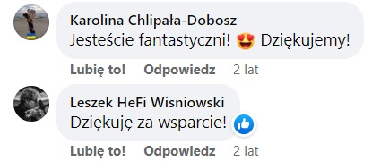
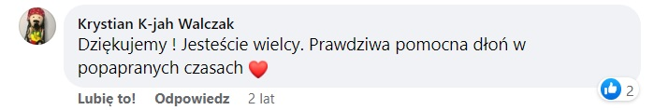

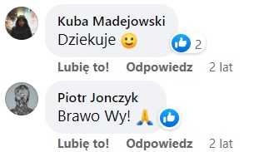

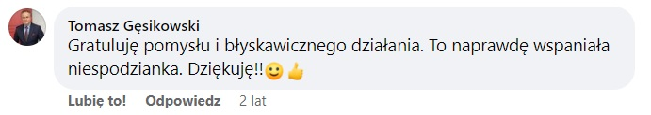




Związek Artystów Wykonawców STOART
Związek Artystów Wykonawców STOART

Slide 6
2021 / powolny powrót do normalności
wzrost inkasa o blisko 46 % w stosunku do 2020 r.
64 mln zł - wypłaty tantiem dla artystów oraz innych ozz
decyzją MKiDN STOART otrzymał status organizacji reprezentatywnej
decyzja MKiDN utrzymująca w mocy zezwolenie STOART na wszystkich dotychczasowych polach eksploatacji
aktywny udział w pracach organizacji międzynarodowych #PayPerformers
uczestnictwo w pracach legislacyjnych – projekt ustawy o uprawnieniach artysty zawodowego, regulacje związane z epidemią COVID- 19 w zakresie których domagaliśmy się jak najszybszego zniesienia ograniczeń działalości koncertowej
Związek Artystów Wykonawców STOART

Slide 7
2022 /wynagrodzenie dla artystów za streaming w Internecie
udział w pracach legislacyjnych dotyczących wprowadzenia wynagrodzenia za streaming w Internecie
obecnie projekt zmiany ustawy o prawie autorskim i prawach pokrewnych jest procedowany w MKiDN, STOART złożył obszerne stanowisko
działania promocyjne, komunikacyjne i „lobbingowe” STOARTu
Związek Artystów Wykonawców STOART

Slide 8
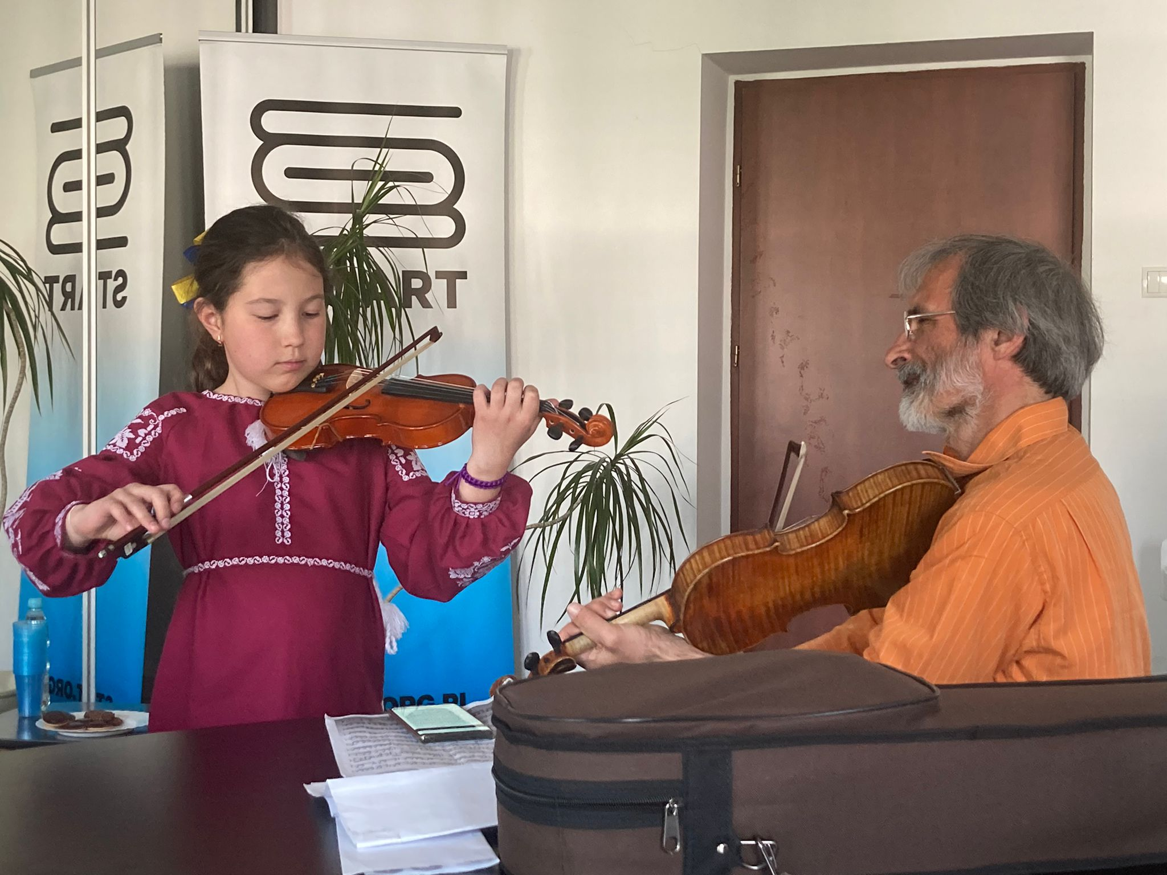
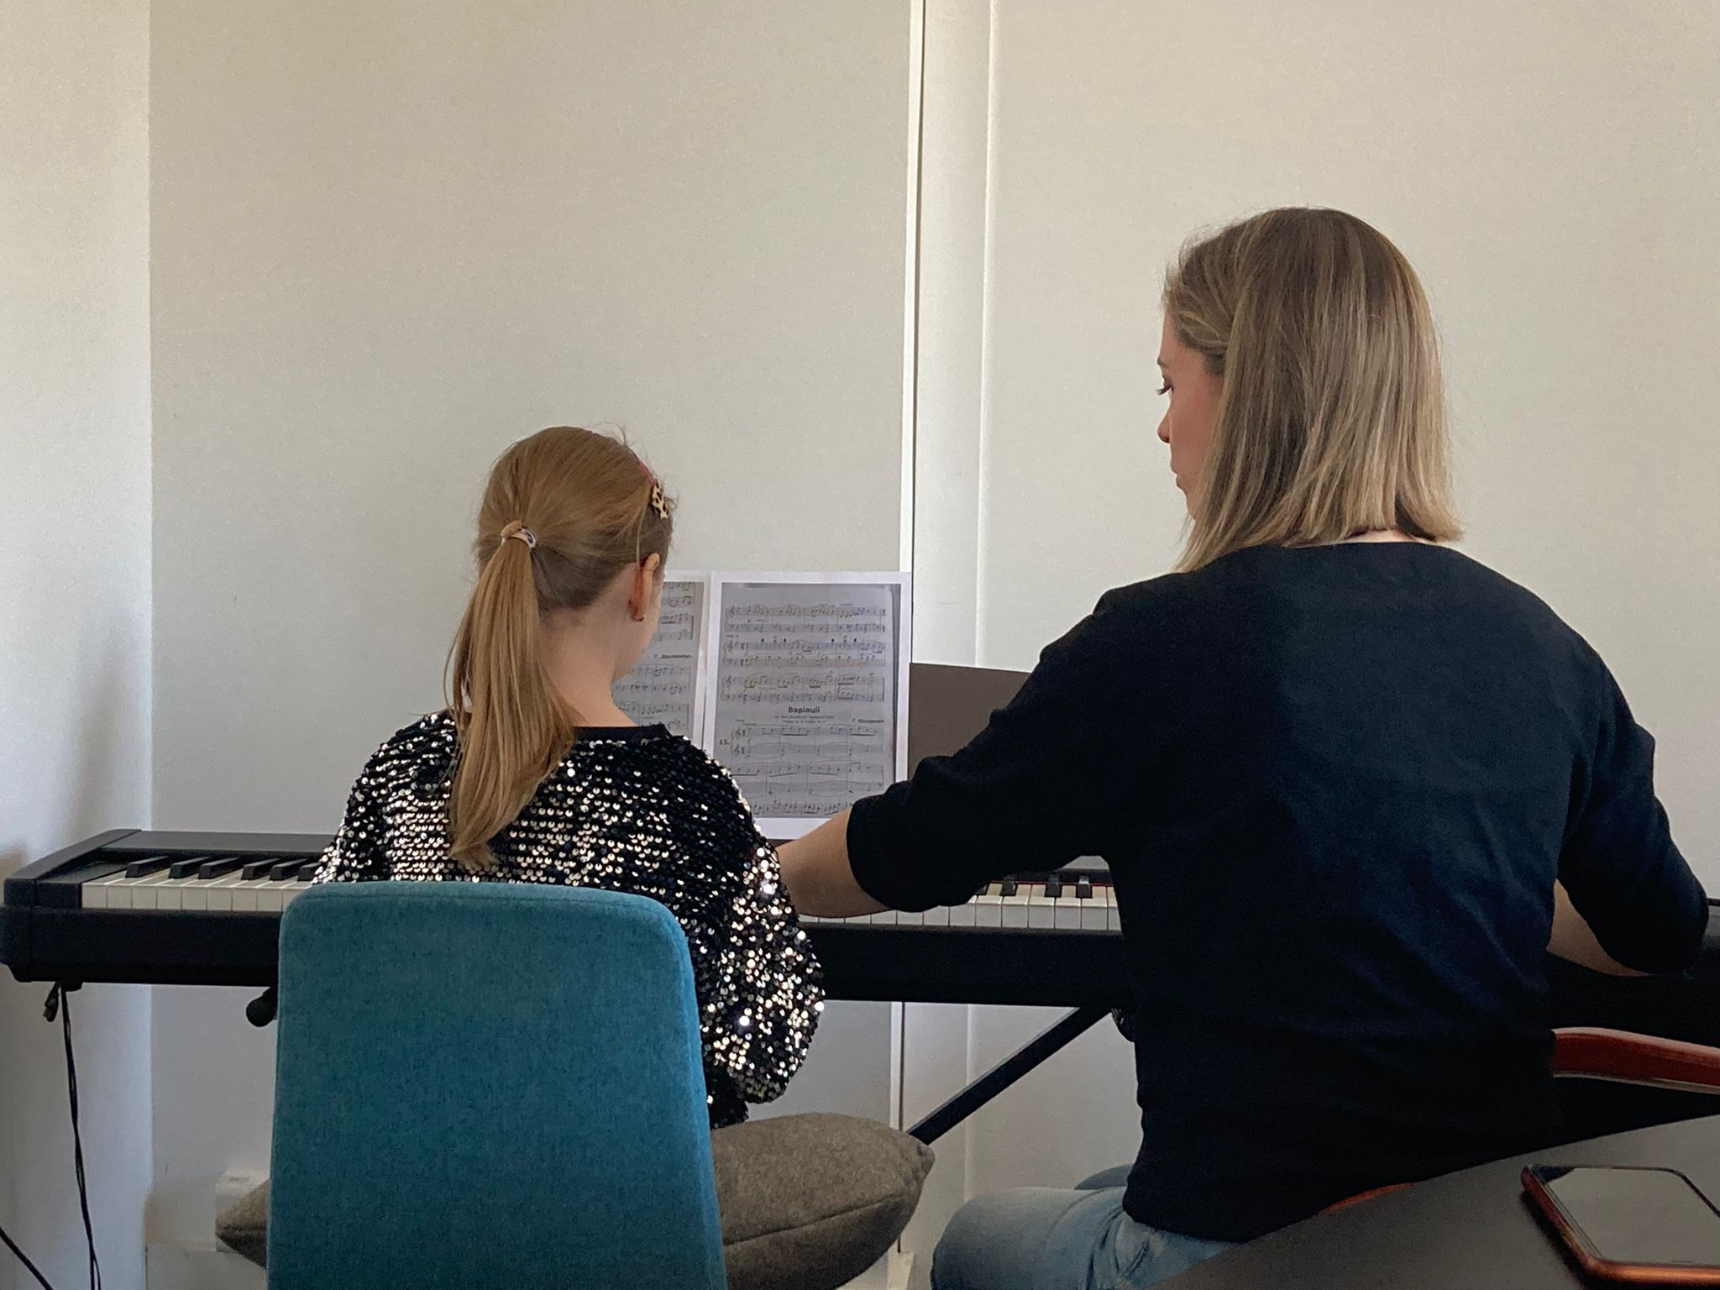
2022 / wojna w Ukrainie
dofinansowanie koncertów charytatywnych z Funduszu Promocyjnego
pomoc socjalna dla artystów ukraińskich, którzy powierzyli prawa STOART
lekcje muzyki dla dzieci ukraińskich z artystami ukraińskimi w siedzibie STOART finansowane z Funduszu Promocyjnego i CPRA- Geyidanko
Związek Artystów Wykonawców STOART

Slide 9

Pozyskanie środków ze SCAPR – 40 000 Euro na projekt w OSSIE
Związek Artystów Wykonawców STOART

Slide 10
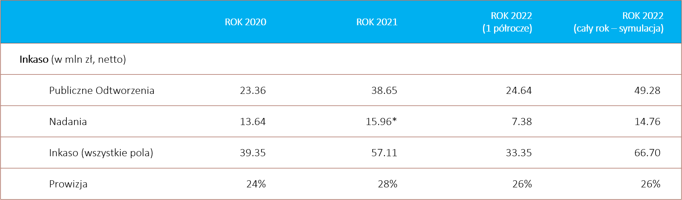
Inkaso STOART
Dodatkowe wpływy związane z zawarciem umowy z TV PULS.
Związek Artystów Wykonawców STOART
Związek Artystów Wykonawców STOART

Slide 11
Inkaso – publiczne odtworzenia (w mln zł, netto)
Związek Artystów Wykonawców STOART
Związek Artystów Wykonawców STOART

Slide 12
Inkaso – wszystkie pola eksploatacji (w mln zł, netto)
Związek Artystów Wykonawców STOART

Slide 13
FUNDUSZ SOCJALNY
Fundusze Socjalne ZAW STOART | ROK 2022 |  | ROK 2021 |  | ROK 2020
Przeznaczenie środków | Liczba korzystających z pomocy | Suma środków | Liczba korzystających z pomocy | Suma środków | Liczba korzystających z pomocy | Suma środków
Pomoc socjalna | 202,00 | 418 407 zł | 311,00 | 650 783 zł | 244 | 523 464 zł
Związek Artystów Wykonawców STOART

Slide 14
FUNDUSZ PROMOCYJNY
Fundusz Promocyjny ZAW STOART | ROK 2022 |  | ROK 2021 |  | ROK 2020
Przeznaczenie środków | Liczba beneficjentów | Suma środków | Liczba beneficjentów | Suma środków | Liczba beneficjentów | Suma środków
Działalność koncertowa | 134 | 971 270,00 | 135 | 1 044 499 zł | 127 | 1 056 200 zł
Warsztaty muzyczne | 6 | 45 000,00 | 6 | 54 000 zł | 7 | 65 540 zł
Nagrody konkursowe | 2 | 20 000,00 | 3 | 31 000 zł | 4 | 35 000 zł
Wydania płytowe | 64 | 448 000,01 | 121 | 781 500 zł | 103 | 704 499 zł
Nagrania programów telewizyjnych i teledysków | 1 | 10 000,00 | 1 | 8 000 zł | 5 | 69 500 zł
Promocja i identyfikacja artystów i ZAW STOART |  |  | - | 272 762 zł | - | 292 759 zł
Działalność statutowa PSJ, STOMUR, SPAM | 3 | 147 000,00 | 3 | 252 000 zł | 3 | 282 000 zł
Działalność statutowa innych organizacji | 3 | 45 000,00 | 2 | 40 000 zł | 2 | 26 000 zł
Inne: | 2 | 229 950 zł | 3 | 265 700 zł | 3 | 372 002 zł
- Gala Fryderyki – edycja 2021
- muzyczny leksykon internetowy
- dofinansowanie działań Fundacji Eksportu Muzyki Polskiej - Music Export Poland na rzecz zagranicznej działalności członków STOART
 | RAZEM | 1 916 220 zł | RAZEM | 2 749 462 zł | RAZEM | 2 903 500 zł
.
Związek Artystów Wykonawców STOART

Slide 15
DZIAŁALNOŚĆ ZAGRANICZNA
w 2022 roku walne zgromadzenie wybrało dyrektor Agnieszkę Parzuchowską-Janczarską na drugą 4 letnią kadencję w Zarządzie SCAPR
STOART aktywnym członkiem grup roboczych i eksperckich:
SCAPR:
Anna Butruk - Sidor – Prawna Grupa Robocza
Dominika Krysiak – Techniczna Grupa Robocza, Operacyjna Grupa Robocza, Komitet ds. jakości danych i integracji systemów
AEPO ARTIS:
Dariusz Urbański – grupa ekspercka dot. prawa międzynarodowego
od lutego 2020 roku wszystkie spotkania w ramach społeczności SCAPR i AEPO odbywały się zdalnie z częstotliwością min. raz na dwa tygodnie
STOART czynnym użytkownikiem bazy VRDB, dzięki której w 2022 roku otrzymaliśmy ponad 90 tys. dopasowań repertuaru do polskich wykazów nadań
Związek Artystów Wykonawców STOART

Slide 16
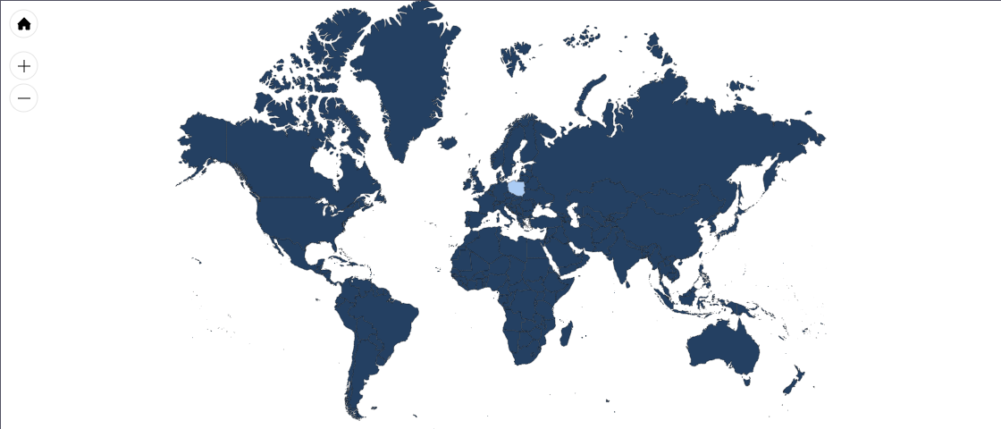
w latach 2020-2022 wpływy z zagranicy dla polskich artystów wyniosły 5,7 miliona złotych
W 2021 roku STOART dokonał wypłat zagranicznych dla prawie 60 tysięcy artystów wykonawców z 5 kontynentów
Związek Artystów Wykonawców STOART

Slide 17
Statystyka pracy Zarządu
Zarząd w Kadencji 2015-2022 pracował w następującym składzie:
Przewodniczący - Jan Drozdowski
Wiceprzewodniczący - Zbigniew Konopczyński
Wiceprzewodniczący - Krzysztof Szczepański
Skarbnik - Tomasz Warowny
Z-ca Skarbnika - Ewa Dubis-Kaczmarek
Z-ca Skarbnika - Ś.p. Bogdan Kulik – od grudnia 2021 r. Jerzy Kuszakiewicz
Sekretarz - Wincenty Krawczyk
Z-ca Sekretarza - Joanna Pawlak
Z-ca Sekretarza - Zygfryd Sekuła
Zarząd zebrał się w bieżącym okresie sprawozdawczym – od 12 stycznia 2020 r. na 99 posiedzeniach (276 od początku kadencji) i podjął odpowiednio 499 (1371) uchwał we wszystkich sprawach dot. bieżącej działalności STOART, w tym m.in. projektów wewnętrznych aktów prawnych, projektów i strategii procesów legislacyjnych, wystąpień do organów administracji (MKiDN), negocjacji umów z użytkownikami, repartycji, organizacji pracy Biura i obsługi IT, zatwierdzania planów i sprawozdań budżetowych, polityki członkowskiej i nadawania członkostwa, promocyjnych i socjalnych.

Slide 18
Zarząd składa serdeczne podziękowania wszystkim członkom powołanych na początku kadencji Komisji Funduszu Promocyjnego i Komisji Funduszu Socjalnego za ich rzetelną i wydajną pracę, której efektem była wydatna pomoc w zakresie podejmowania racjonalnych decyzji w gospodarowaniu oboma funduszami statutowymi STOART!
Komisja Funduszu Promocyjnego:
Władysław Bublewicz – Przewodniczący
Ewa Chojnowska – członek Komisji
Łukasz Gorczyca – członek Komisji
Jerzy Więckowski – członek Komisji
Marcin Wiliński – członek Komisji
Komisja Funduszu Socjalnego:
Jerzy Bartz – Przewodniczący
Piotr Chyła – członek Komisji
Tomasz Jaśkiewicz – członek Komisji

Slide 19
Podsumowanie
Za najważniejszy sukces w mijającej kadencji Zarząd STOART uważa swój wkład w stały rozwój i optymalną (także w trudnym okresie pandemii) stabilizację Biura Wykonawczego, które skupiając najwybitniejszych i wysoce wyspecjalizowanych w swoich dziedzinach pracowników jest gwarantem bardzo wysoko ocenianej – także na rynku międzynarodowym – pozycji organizacji.
Uważamy, że struktura Biura STOART i tworzący je ludzie są najcenniejszym dorobkiem środowiska artystów wykonawców muzyki na przestrzeni prawie 30 minionych lat.
I za to gorąco im wszystkim dziękujemy!

Slide 20
DZIĘKUJEMY!

